Slide 1
Συμβουλές για το πώς μπορείτε να βρείτε την κατηγορία σας για τα προϊόντα σας
http://blog.etrend.sk/tomas-tiefenbach/9-tipov-ako-objavit-vlastny-niche-a-zarobit.html

Slide 2
Προσαρμοστείτε
εμπνευστείτε από ανταγωνιστές ή ακόμη και εταιρείες από άλλους τομείς
μερικά από τα κόλπα τους θα μπορούν σίγουρα να προσαρμοστούν στην επιχείρησή σας
Για παράδειγμα:
Τα αθλητικά Nike Shox είναι εμπνευσμένα από αμορτισέρ σε αυτοκίνητο της F1

Slide 3
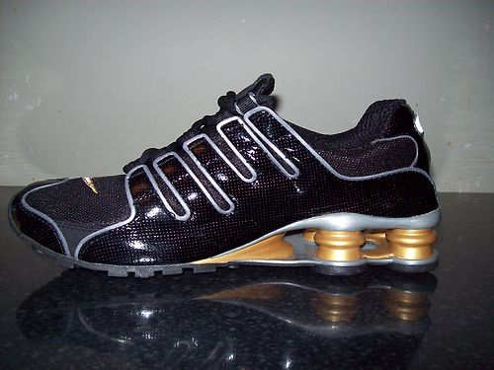

Slide 4
Προσθέστε κάτι επιπλέον
Τι θα λέγατε να προσθέτατε κάτι επιπλέον για τον πελάτη?
Ιδανικά κάτι που δεν κοστίζει πολύ, αλλά ο πελάτης έχει την εντύπωση ότι για τα χρήματά τους πήρε κάτι περισσότερο από ό, τι από τους ανταγωνιστές.

Slide 5
Προσθέστε κάτι επιπλέον
Για παράδειγμα:
Τα McDonalds δημιούργησαν το Happy Meal ένα προϊόν - φαγητό, σε συνδυασμό με ένα παιχνίδι. Το αρχικό προϊόν – χάμπουργκερ με αναψυκτικό – παραγόταν από εκατοντάδες άλλους ανταγωνιστές.
Η McDonalds πρόσθεσε ένα παιχνίδι στο αρχικό προϊόν και προσέλκυσε μια πολύ ελκυστική κατηγορία – τα παιδιά. Σε αυτή την κατηγορία, τα McDonalds θα συνεχίσουν να κατασκευάζουν και να προσφέρουν άλλα συναφή προϊόντα – τέτοια δώρα για παιδιά.

Slide 6
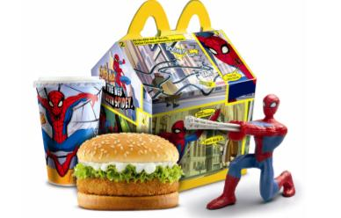

Slide 7
Να έχετε διαίσθηση
Εάν το προϊόν σας μπορεί να χρησιμοποιηθεί από ένα παιδί χωρίς εκπαίδευση, είστε σε καλό δρόμο

Slide 8
Να έχετε διαίσθηση
Για παράδειγμα:
Το προϊόν της Apple iPhone έβαλε στοίχημα με την απλότητα και την διαισθητικότητα – βγάλτε το από το κουτί και μπορείτε σχεδόν αμέσως να αρχίσετε να το χρησιμοποιείται χωρίς να διαβάσετε το εγχειρίδιο. Τα προϊόντα της θα προσελκύσουν τόσο τους ενθουσιώδεις μ ετο σχεδιασμό, αλλά και τους μη ταλαντούχους τεχνικά, οι οποίοι προηγουμένως προτιμούσαν τα τηλέφωνα με πληκτρολόγιο.

Slide 10
Προσωποποιήστε
Είναι ένας πολύ καλός τρόπος για να δημιουργήσετε το δικό σας τμήμα αγοράς.
Για παράδειγμα
Η εταιρεία Jibbitz βασίστηκε στην παραγωγή παιδικών διακοσμητικών για τα πέδιλα Crocs. Μέσα σε τέσσερα χρόνια η Jibbitz αγοράστηκε από την Crocs για 10 εκατομμύρια δολλάρια!

Slide 11
